Slide 1


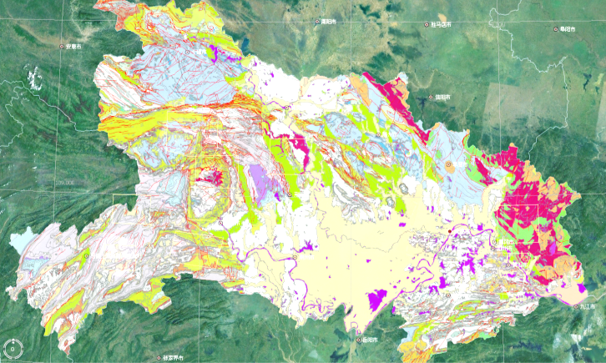

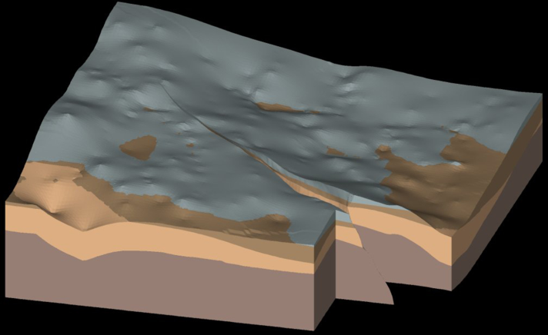
专业的地学信息服务与解决方案供应商
设计模式 —— 命令模式
地址:武汉市洪山区光谷软件园F1栋15楼
邮政编码:430074
电话: 027-59808866/59808803 传真:027-59808825
网址: http://www.infoearth.com

Slide 2
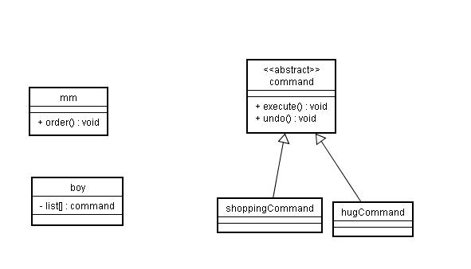
命令模式
定义：将客户端的请求作为对象传入，从而使你可用不同的请求对客户进行参数化。用于“行为请求者”与“行为实现者”解耦，可实现二者之间的松耦合，以便适应变化。
invoker 调用命令对象
Command 命令
received 真正的命令执行对象
mm 调用命令对象
boy 执行命令

Slide 3
命令模式
//执行命令的接口
public interface command {
void execute();
}
遥控器 调用命令对象
电 视 执行命令
//开机命令ConcreteCommand
public class CommandOn implements Command {
private Tv myTv;
public CommandOn(Tv tv) {
myTv = tv;
}
public void execute() {
myTv.turnOn();
}
}
//关机命令ConcreteCommand
public class CommandOff implements Command {
private Tv myTv;
public CommandOff(Tv tv) {
myTv = tv;
}
public void execute() {
myTv.turnOff();
}
}

Slide 4
命令模式
//可以看作是遥控器Invoker
public class Control {
private Command onCommand, offCommand;
public Control(Command on, Command off) {
onCommand = on;
offCommand = off;
}
public void turnOn() {
onCommand.execute();
}
public void turnOff() {
offCommand.execute();
}
}
//命令接收者Receiver
public class Tv {
public int currentChannel = 0;
public void turnOn() {
System.out.println("The televisino is on.");
}
public void turnOff() {
System.out.println("The television is off.");
}
public void changeChannel(int channel) {
this.currentChannel = channel;
System.out.println("Now TV channel is " + channel);
}
}

Slide 5
命令模式
//测试类Client
public class Client {
public static void main(String[] args) {
// 命令接收者Receiver
Tv myTv = new Tv();
// 开机命令ConcreteCommond
CommandOn on = new CommandOn(myTv);
// 关机命令ConcreteCommond
CommandOff off = new CommandOff(myTv);
// 命令控制对象Invoker
Control control = new Control(on, off, channel);
// 开机
control.turnOn();
// 关机
control.turnOff();
}
}

Slide 6
命令模式
适用场景
1.系统需要将请求调用者和请求接收者解耦，使得调用者和接收者不直接交互。
2.系统需要在不同的时间指定请求、将请求排队和执行请求。
3.系统需要支持命令的撤销(Undo)操作和恢复(Redo)操作。
4.系统需要将一组操作组合在一起，即支持宏命令。

Slide 7
命令模式
优点
1.降低对象之间的耦合度。
2.新的命令可以很容易地加入到系统中。
3.可以比较容易地设计一个组合命令。
4.调用同一方法实现不同的功能
缺点
使用命令模式可能会导致某些系统有过多的具体命令类。因为针对每一个命令都需要设计一个具体命令类，因此某些系统可能需要大量具体命令类，这将影响命令模式的使用。

Slide 8
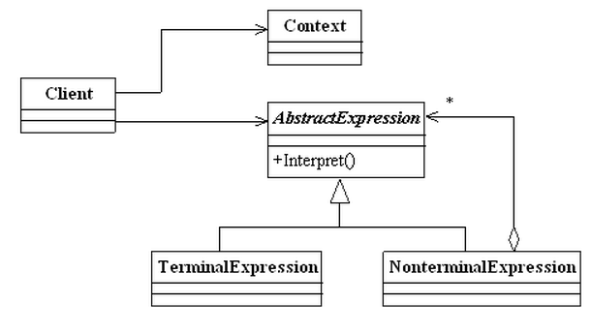
解释器模式
定义：给定一个语言, 定义它的文法的一种表示，并定义一个解释器，该解释器使用该表示来解释语言中的句子。
环境角色
抽象解释器
最终、最小的文法规则就是终结符表达式。
终结符表达式
实现与文法中的元素相关联的解释操作，通常一个
非终结符表达式
原则上，文法中的每条规则对应于一个非终结表达式

Slide 9
解释器模式
//表达式接口
public interface Expression {
public boolean interpret(String context);
}
//终结符表达式
public class TerminalExpression implements Expression {
private String data;
public TerminalExpression(String data){
this.data = data;
}
@Override
public boolean interpret(String context) {
if(context.contains(data)){
return true;
}
return false;
}
}
//非终结符表达式
public class OrExpression implements Expression {
private Expression expr1 = null;
private Expression expr2 = null;
public OrExpression(Expression expr1, Expression expr2) {
this.expr1 = expr1;
this.expr2 = expr2;
}
@Override
public boolean interpret(String context) {
return expr1.interpret(context) || expr2.interpret(context);
}
}

Slide 10
解释器模式
//测试类Client ——创建规则，并解析
public class Client {
//规则：Robert 和 John 是男性
public static Expression getMaleExpression(){
Expression robert = new TerminalExpression("Robert");
Expression john = new TerminalExpression("John");
return new OrExpression(robert, john);
}
public static void main(String[] args) {
Expression isMale = getMaleExpression();
System.out.println("John is male? " + isMale.interpret("John"));
}
}

Slide 11
解释器模式
优点
1、可扩展性比较好，灵活
2、增加了新的解释表达式的方式
3、易于实现简单文法
缺点
1、可利用场景比较少
2、对于复杂的文法比较难维护
3、解释器模式会引起类膨胀
4、解释器模式采用递归调用的方法
Notes:
解释器是一个简单语法分析工具，它最显著的优点就是扩展性，修改语法规则只要修改相应的非终结符表达式就可以了，若扩展语法，则只要增加非终结符类就可以了。

Slide 12
解释器模式
适用场景
1、重复发生的问题可以使用解释器模式
例如，多个应用服务器，每天产生大量的日志，需要对日志文件进行分析处理，由于各个服务器的日志格式不同，但是数据要素是相同的，按照解释器的说法就是终结符表达式都是相同的，但是非终结符表达式就需要制定了。在这种情况下，可以通过程序来一劳永逸地解决该问题。
2、一个简单语法需要解释的场景
例如，SQL语法分析。

Slide 13
迭代器模式
定义：迭代器模式（Iterator Pattern）是 Java 和 .Net 编程环境中非常常用的设计模式。这种模式用于顺序访问集合对象的元素，不需要知道集合对象的底层表示。
意图：提供一种方法顺序访问一个集合对象中各个元素, 而又无须暴露该对象的内部表示。
主要解决：不同的方式来遍历整个集合对象。
何时使用：遍历一个集合对象。
如何解决：把在元素之间游走的责任交给迭代器，而不是集合对象。
关键代码：定义接口：hasNext, next。
应用实例：JAVA 中的 iterator。

Slide 14
迭代器模式
//Iterator 接口
public interface Iterator {
public boolean hasNext();
public Object next();
}
//Container 接口
public interface Container {
public Iterator getIterator();
}
//终结符表达式
public class NameRepository implements Container {
public String names[] = {"Robert" , "John" ,"Julie" };
@Override
public Iterator getIterator() {
return new NameIterator();
}
private class NameIterator implements Iterator {
int index;
@Override
public boolean hasNext() {
if(index < names.length){
return true;
}
return false;
}
@Override
public Object next() {
if(this.hasNext()){
return names[index++];
}
return null;
}
}
}

Slide 15
迭代器模式
//测试类Client ——创建规则，并解析
public class Client{
public static void main(String[] args) {
NameRepository namesRepository = new NameRepository();
for(Iterator iter = namesRepository.getIterator(); iter.hasNext();){
String name = (String)iter.next();
System.out.println("Name : " + name);
}
}
}

Slide 16
迭代器模式
优点：
1、它支持以不同的方式遍历一个聚合对象。
2、迭代器简化了聚合类。
3、在同一个聚合上可以有多个遍历。
4、在迭代器模式中，增加新的聚合类和迭代器类都很方便，无须修改原有代码。
缺点：由于迭代器模式将存储数据和遍历数据的职责分离，增加新的聚合类需要对应增加新的迭代器类，类的个数成对增加，这在一定程度上增加了系统的复杂性。

Slide 17
迭代器模式
适用场景：
1、访问一个聚合对象的内容而无须暴露它的内部表示。
2、需要为聚合对象提供多种遍历方式。
3、为遍历不同的聚合结构提供一个统一的接口。

Slide 18

地大信息
专业的地学信息服务与解决方案供应商

